Slide 1

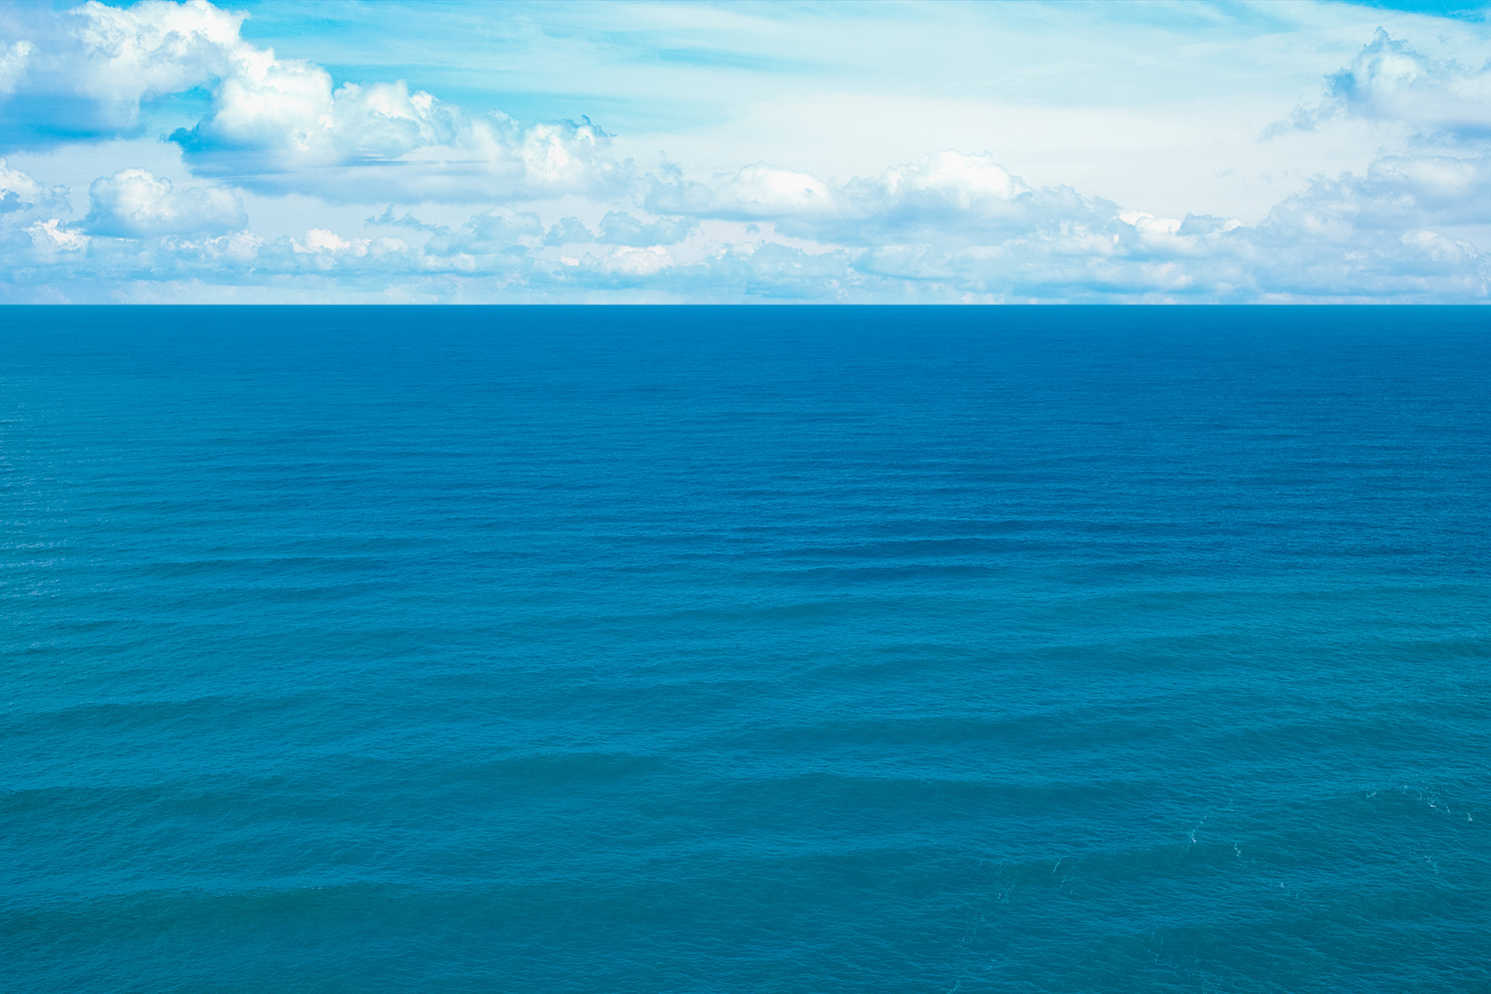

海洋白書から読み解く
海底資源開発
Notes:
海洋白書から読み解く海底資源開発と題して、
日本周辺の海域での海底資源開発の状況について紹介したいと思います。

Slide 2
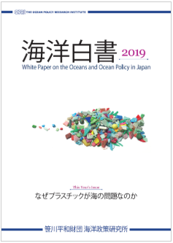
日本の海底資源
石油天然ガス
日本の排他的経済水域（EEZ）には石油・天然ガスやレアアース泥など、様々な海底資源が分布している。
メタンハイドレート
レアアース泥
海洋白書2019
熱水鉱床
Notes:
四方を海に囲まれた日本は海洋国です。排他的経済水域の広さは世界第6位とも言われています。
その海域には、石油天然ガス、メタンハイドレート、熱水鉱床、レアアースといった海底資源が分布しています。
この図は海洋政策研究所で長年発行している海洋白書に掲載した図解ですが、今回は、その記載にそって、
日本の海底資源について順番に紹介します。
※海洋白書2019：https://www.spf.org/opri/projects/wp_2019_jp.html

Slide 3
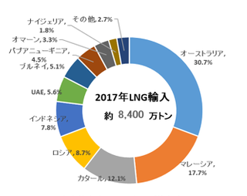
石油・天然ガス
日本で使われる天然ガスの2.5％程度が国産で、その一部が海底油ガス田から生産されます。
かつては、新潟沖の3ヵ所、福島沖の1か所の合計4カ所が稼働していたが、今は新潟の岩船沖油ガス田のみが稼働しています。
海底地質の特徴から、赤色のエリアが可能性のある海域。
新潟県沖の油ガス田：
阿賀沖油・ガス田
阿賀沖北油田
岩船沖油ガス田
福島県沖：
いわき沖ガス田
2017年の天然ガス輸入先
（経済産業省）
Notes:
まず海底の石油天然ガスについて紹介します。
日本は石油や天然ガスといった化石燃料の多くを海外からの輸入に頼っていますが、
例えば天然ガスについては約2.5％程度が国産で、その一部が海底下にある油ガス田から生産され、
パイプラインを通して陸上に送られています。
かつては、新潟沖の3ヵ所、福島沖の1か所の合計4カ所が稼働していましたが、
今は新潟の岩船沖油ガス田の1か所のみで生産されています。
また、安定的な国産資源の開発のため、新たな油ガス田の探査が行われています。
地図上の赤色のエリアが海底地質の特性から石油や天然ガスが存在している可能性があるとされている海域ですが、
この広大な海域を効率的に探査する必要があります。
※岩船沖油ガス田の生産量は、1日あたり生産量は、原油 415kL、天然ガス 31.4 万 m³
https://oilgas-info.jogmec.go.jp/termlist/1000201/1000279.html
※日本の石油・天然ガス鉱山は61カ所（平成２９年末）存在し、年間約30億立方メートルの天然ガスが生産されています。
https://www.tengas.gr.jp/natural-gas/natural-gas_resources/

Slide 4
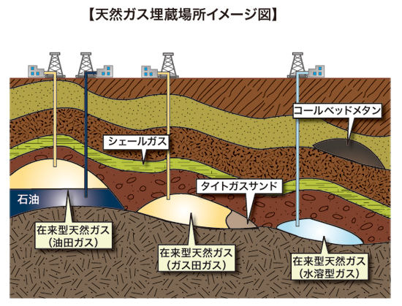
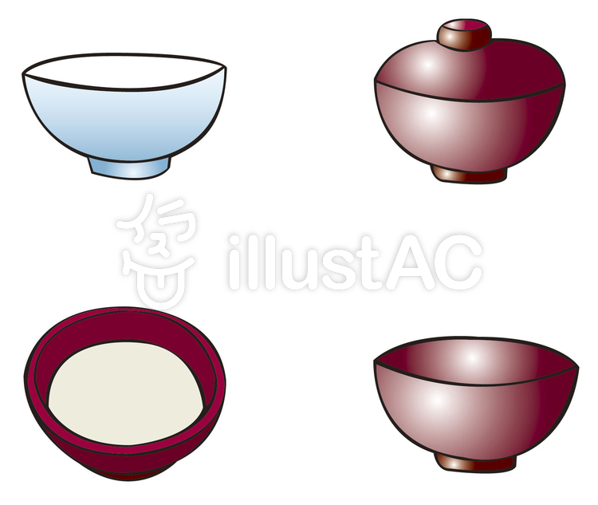

石油天然ガス
広大海域から石油天然ガスを探査するポイントは地層を知ることです。
例えば、お椀を逆さにしたような地層があれば石油・天然ガスが存在している可能性があります。
図は(独) 石油天然ガス・金属鉱物資源機構のHPより
石油・天然ガス
Notes:
石油天然ガスの探査のポイントは海底下の地層を知ることです。
海底下に、例えば、このようにお椀をひっくり返したような地層があれば、そこに石油や天然ガスが存在している可能性があります。
深いところから移動してきた石油や天然ガスがトラップされやすいからです。

Slide 5
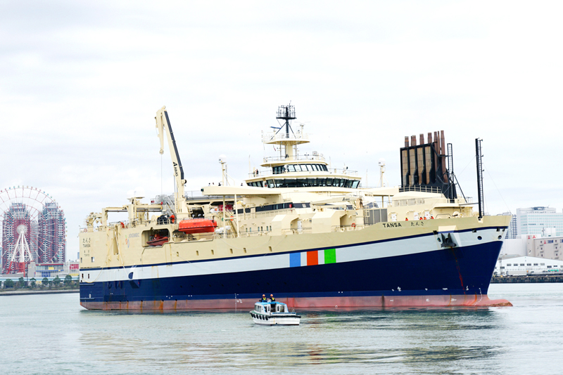
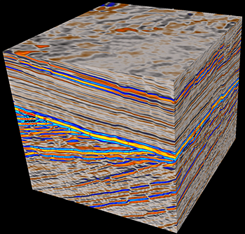
石油天然ガス
広大な海域の調査には、物理探査船が使われます。
エアガンから発射された音の反射を、数㎞も伸ばした
ストリーマと呼ばれるケーブルで受信し、海底下の
地質構造を解析し、有望な場所を見つけます。
三次元物理探査船
「たんさ」
2019年10月就航
音波
地質構造の例
全ての図は(独) 石油天然ガス・金属鉱物資源機構のHPより
Notes:
広大な海域の調査には、物理探査船が使われます。
エアガンから発射された音の反射を、船の後ろに何㎞も伸ばしたストリーマと呼ばれるケーブルで受信し、
海底下の地質構造を解析し、有望な場所がないか調べます。
有望な海域が見つかれば、実際に試掘をして石油・天然ガスの存在を確認するなどし、長い年月をかけて開発に至ります。

Slide 6
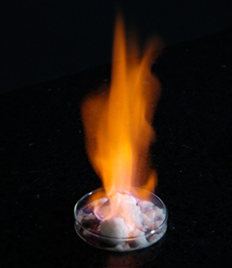
メタンハイドレート
燃える氷
(メタンハイドレート)
日本海側
：表層型
水深500～1000mの深海の低温・高圧の環境下で、メタンガスが氷のように固まったもので、燃える氷とも呼ばれています。
日本海と太平洋の緑色の部分に存在すると考えられており、日本海側は主に表層型、太平洋側は主に砂層型です。下の図のように、日本海側では海底下の上に分布するのに対して、太平洋側では地層内に分布します。
これまでの調査で、太平洋側には日本が消費する天然ガスの10年分以上が存在すると推定されています。
経済産業省のHP
太平洋
：砂層型
海底
日本海
太平洋
メタンハイドレートの分布イメージ
Notes:
次にメタンハイドレートについて紹介をします。メタンハイドレートは、
水深500～1000mの深海の低温・高圧の環境下で、メタンガスが氷のように固まったもので、燃える氷とも呼ばれています。
日本海と太平洋の緑色の部分などに存在すると考えられており、日本海側は主に表層型、太平洋側は主に砂層型となっています。
下の図のように、日本海側では海底の上に存在するのに対して、太平洋側では地層内にメタンハイドレートが存在します。
一見、海底面に分布している日本海側のほうが採りやすいと思われるかもしれません。
しかし、実際には固形物を効率よく深海底から持ち上げることは難しく、
石油天然ガスの技術を使える太平洋側の砂層型のほうで先に技術開発が進んでいます。
これまでの調査で、太平洋側には日本で消費される天然ガスの10年分以上が存在すると推定されています。

Slide 7
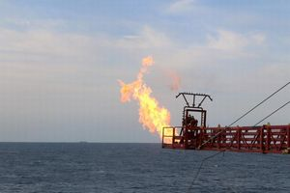
メタンハイドレート
これまで2回の海洋産出試験を実施
1回目：
2013年3月12日～18日までの約6日間
実験を実施し、合計約12万立方メートル
のガスを確認
2回目：
2017年4月～7月にかけて2か所で実施
・1カ所目：12日間で約3.5万立方メートル
・2カ所目：24日間で約20万立方メートル
1日当たりの産出量が少ないことなど、今後の技術開発課題は多くあります。
東部南海トラフ
海洋産出試験の様子
写真は(独) 石油天然ガス・金属鉱物資源機構のHPより
Notes:
日本では、これまで東部南海トラフという海域で2013年と2017年の2回、メタンハイドレートの産出の技術試験が行われています。
産出試験では、パイプの目詰まりによる中断などがありましたが、メタンハイドレートからのメタンガス産出には成功しています。
しかし、小規模な天然ガス田と比べても、まだまだ産出量が少ないため、
今後は、より多くの量を効率的に産出するための技術開発が求められています。
このように新たな海底資源の開発には、非常に長い歳月が必要となります。

Slide 8
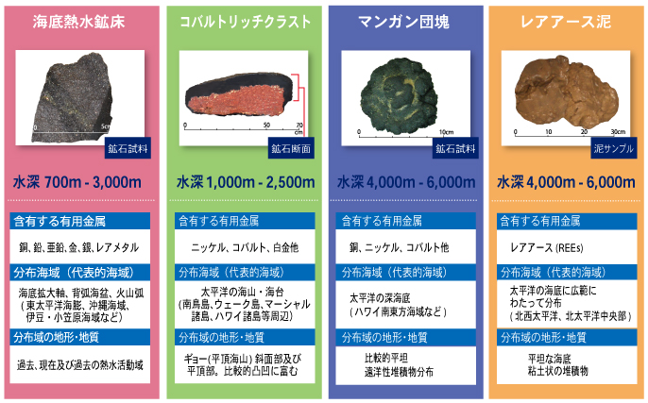
海底の
鉱物資源
(独) 石油天然ガス・金属鉱物資源機構のHPより
Notes:
次に、海底の銅や亜鉛、レアメタルといった金属を含む鉱物資源について紹介をします。
海底鉱物資源として代表的なものに、熱水鉱床やコバルトリッチクラスト、マンガン団塊、レアアース泥があり、
それぞれ、異なる特徴を持っています。ここでは、
日本の排他的経済水域での開発が期待されている、熱水鉱床とレアアース泥について紹介をします。
※コバルトリッチクラストについての参考サイト：
http://www.jogmec.go.jp/metal/metal_10_000011.html
※マンガン団塊について参考サイト：
http://www.jogmec.go.jp/metal/metal_10_000004.html

Slide 9
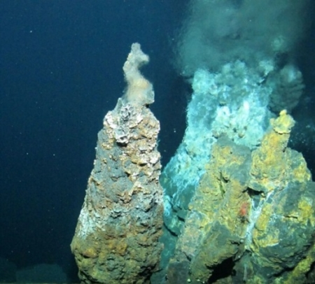
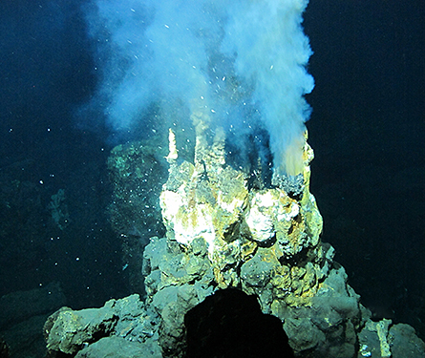
熱水噴出孔の写真
熱水鉱床
金属成分を含む熱水が噴出する熱水噴出孔が、海底火山の近くなどで見られます。
熱水鉱床は、噴出した熱水が冷却されて、銅や鉛、亜鉛、金、銀などが沈殿してできたものです。
日本の排他的経済水域では、図の丸印ように
南西諸島や伊豆小笠原諸島の周辺などで、
熱水鉱床が発見されています。
伊豆小笠原諸島
2017年8月~9月下旬に、沖縄近海の
水深1,600mの海底で採鉱と揚鉱の試験
が行われ、成功しています。
※揚鉱とは、採掘した鉱石を海底から船上に
持ち上げることをいいます。固形物を効率的に採取するための技術開発など、まだ多くの課題が残っています。
南西諸島
写真は(独) 石油天然ガス・金属鉱物資源機構のHPより
Notes:
まず、熱水鉱床です。金属成分を含む熱水が噴出する熱水噴出孔が、海底火山の近くなどで見られます。
熱水鉱床は、噴出した熱水が冷却されて、銅や鉛、亜鉛、金、銀などが沈殿してできたものです。
日本の排他的経済水域では、図の丸印ように南西諸島や伊豆小笠原諸島の周辺などで、
熱水鉱床が発見されています。
2008年度より国による調査研究が開始され、2017年には、沖縄付近の水深1,600mの海底で
採鉱と揚鉱の試験が行われ、無事に成功しています。
ここで、揚鉱とは、採掘した鉱物を海底から船上に持ち上げることをいいますが、
今後、商業ベースで開発を進めるためには、固形物を効率的に採取するための技術開発などが求められています。

Slide 10
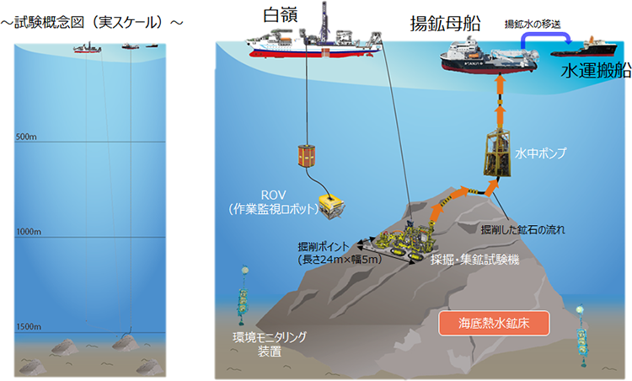
海底鉱物資源開発の環境影響評価
環境への影響の評価も課題です。
深海生物の生息環境に配慮した、
採掘方法が検討されています。
採鉱・揚鉱パイロット試験（揚鉱試験）の概念図
国際海底機構でも、公海の下の深海底の鉱物資源について開発ルール作りが進められています。
採掘の際に出る
粒子による影響等
化学合成生態系の例
オハラエビ
図と写真は(独) 石油天然ガス・金属鉱物資源機構のHPより
Notes:
また、環境への影響の評価も課題です。
この図は、2017年に沖縄近海で行われた試験の模式図ですが、
例えば、採掘の際に出た粒子が深海生物に影響することなどが懸念されており、
環境に配慮した開発手法の検討が行われています。
特に熱水噴出孔付近では、噴出する水素や二酸化炭素などを使って有機物を作り出す
化学合成生態系などが形成されることが知られており、その遺伝子の医薬品への活用など、研究が盛んに行われています。
国連海洋法条約に基づいて設立された国際海底機構という国際機関のもとでも、深海底の鉱物資源について開発ルール作りが進められています。

Slide 11
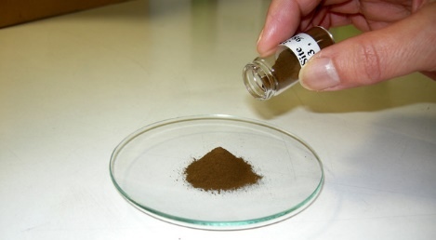
レアアース泥の調査地点
レアアース泥
レアメタルのうち希土類がレアアース。
産業のビタミンとも呼ばれます。
2012年に東京大学の研究グループが、
南鳥島周辺海域にてレアアースを豊富に
含む深海堆積物「レアアース泥」を発見。
南鳥島
2018年度から内閣府の戦略的イノベーション創造プログラムの課題「革新的深
海資源調査技術」が開始され、レアアース泥の調査から生産技術の開発、産業化への道筋の確立が目指されています。
レアアース泥
東京大学のHPより
Notes:
最後にレアアース泥です。
レアメタルのうち希土類がレアアースです。ネオジム、セリウムなどの17元素の総称です。
自動車、IT製品、再生可能エネルギー等の製造産業に不可欠な素材で、産業のビタミンとも呼ばれます。
2012年に東京大学の研究グループが、日本の最東端に位置する南鳥島周辺海域にて
レアアースを豊富に含む深海堆積物「レアアース泥」を発見し、
その後、調査研究が進められてきたのですが、
2018年度より内閣府の科学プログラムのもとで、開発に向けて研究が加速されています。

Slide 12
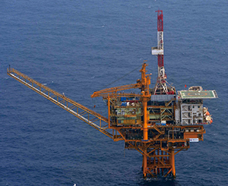
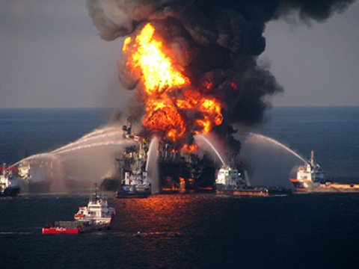
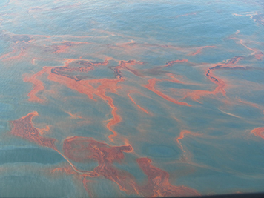
海底資源をめぐる様々な問題
海洋権益の問題
海洋環境の問題
例：東シナ海のガス田開発
例：2010年にメキシコ湾で発生した石油流出事故
中国の海洋プラット
フォーム（白樺）
（写真：防衛省）
日中中間線
写真は米国海洋大気局
（NOAA）のHPより
14基の海洋プラット
フォームの位置（外務省）
Notes:
最後に、これまで紹介した様々な海底資源の開発が、海の環境の問題や権益の問題などにも繋がる例を紹介します。
まず海洋環境です。
これは、2010年にメキシコ湾で発生した大規模な石油流出事故の写真です。
流出した油がメキシコ湾に広がり、海の生物にも大きな影響を与えました。
次に海洋権益の問題です。
東シナ海の日中中間線付近での中国によるガス田開発などは海底資源をめぐる海洋権益問題の一例と言えます。

Slide 13
もっと知りたい方へ
●『海洋白書2019』の図解
https://www.spf.org/opri/projects/wp_2019_jp.html
●レアアース泥の開発について
『海洋白書2020』第1章第3節「海底鉱物資源の開発に向けた技術革新」
https://www.spf.org/opri/projects/information~white-paper~latest.html
加藤泰浩（2017）：Ocean Newsletter第417号
https://www.spf.org/opri/newsletter/417_2.html
●メタンハイドレートの開発について
阿部正憲（2017）：Ocean Newsletter第404号
https://www.spf.org/opri/newsletter/404_1.html
●海洋権益の問題について
坂元茂樹（2020）：Ocean Newsletter第468号
https://www.spf.org/opri/newsletter/468_1.html
作成：笹川平和財団海洋政策研究所 角田智彦
Notes:
今回、海底資源開発について概要を紹介しましたが、必ずしも十分ではありませんでした。また次の機会に紹介していければと思うのですが、今、もう少し知りたいという方は、こちらのサイトをあわせて御覧ください。

